Slide 1
Dynamics and Control II Independent Joint Control
Racheus Zhao
School of ME,SJTU
1st,6,2024

Slide 2
对于一个机器人，动力学上有一个优雅而简洁*的方程来描述：
Q代表广义驱动力，M是关节空间惯量矩阵，C是科里奥利力和向心力耦合矩阵，G是重力负荷，f是摩擦力，J是雅可比矩阵。
Example：Configuration of Joint 1
L(1).m=5.235;
L(1).r=[0.115,0,0.192];
L(1).Jm=0.0002;
L(1).I=10^(-6)*[233372.299 12.446 115929.582;
12.446 314433.958 -1424.735;
115929.582 -1424.735 104166.070];
注：Peter Corke 的原话，《Robotics,Vision and Control》

Slide 3
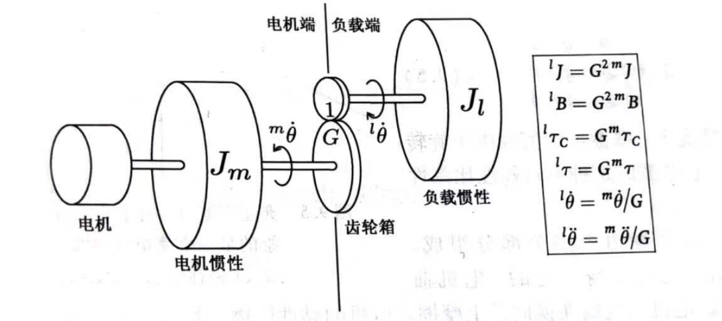
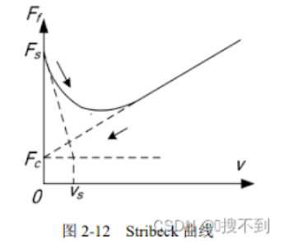
传动系统概述
从电机上看，关节j的总惯量是：
对于摩擦力，视为库伦摩擦阻力：

Slide 4
对于电机，模型简化：
不计库伦摩擦，引入Laplace Transform：
用给电机驱动器的指令：

Slide 5
速度控制环（Vloop）

Slide 6
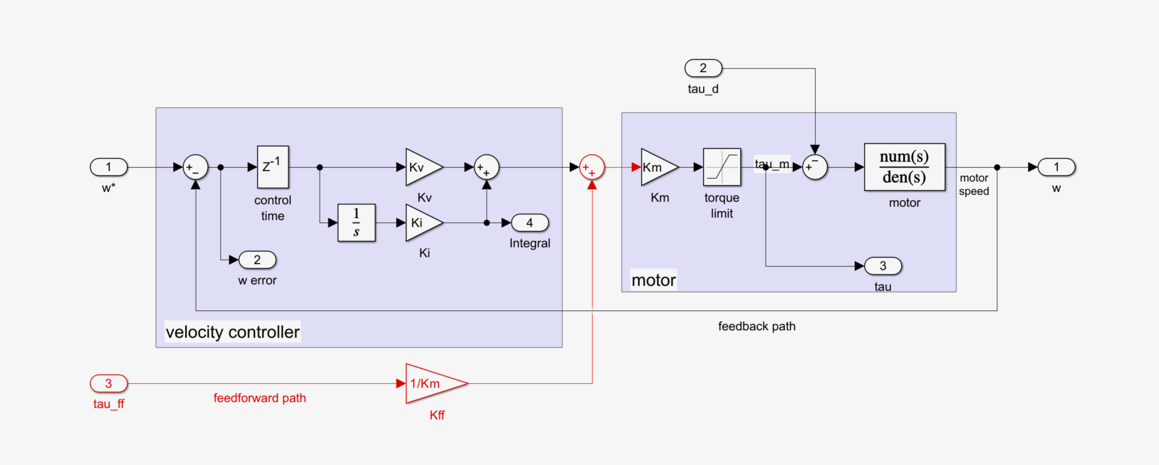
速度控制环（Velocity Loop）[内层]
反馈通道
前馈通道

Slide 7
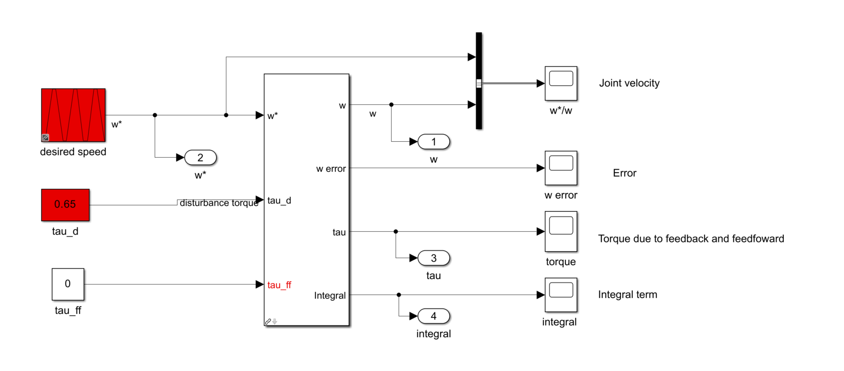
速度控制环检测 （Velocity Loop）[外层]

Slide 8
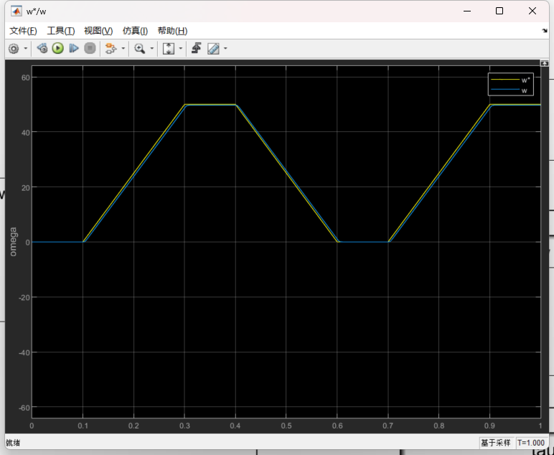
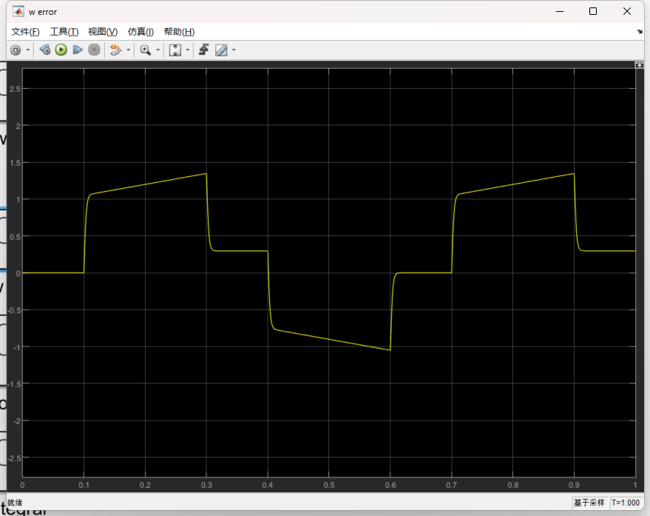
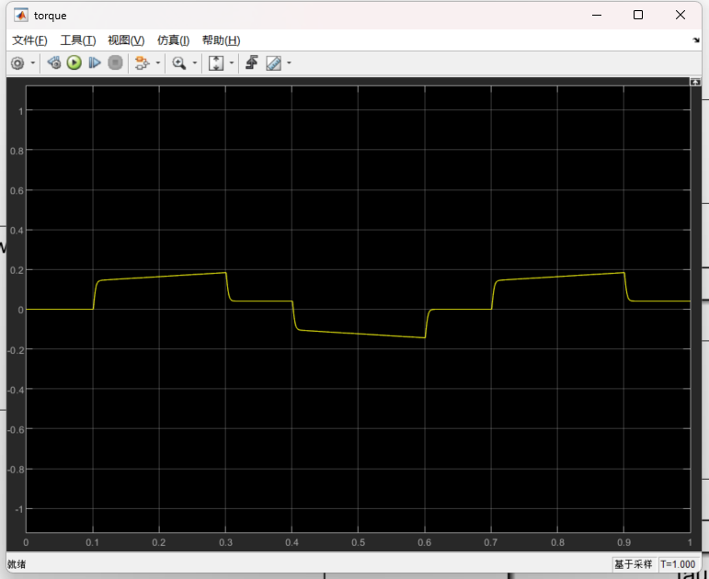
当干扰力矩为0时，控制信号为Trapezoidal(之前提到过)
关节角度理论/实际
Error
Torque
对于梯形信号跟踪性能一般，误差大时可以超过1rad/s

Slide 9
工程上有三种策略：
1.简单提高增益：但容易造成系统不稳定
2.增加积分作用（常用于工业电机驱动）
传统控制系统是0型，对稳定的输入会有稳态误差，加入积分环节使得系统变为1型，对稳定输入表现为0误差。缺点：积分饱和和比较大的超调量。
前两种统称为“干扰抑制”
3.工业上，对于一个实际的机器人重力的干扰并不是未知的。我们可以估计或者使用上限/下限等，因此可以预测干扰并消除它（力矩前馈控制，如框图）。

Slide 10
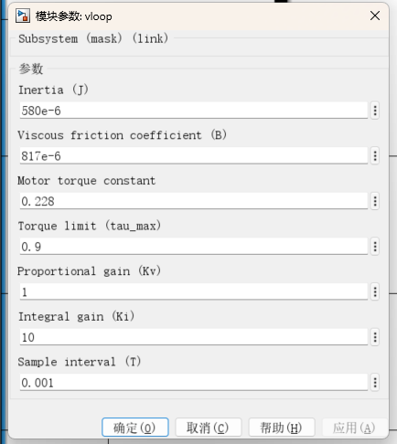
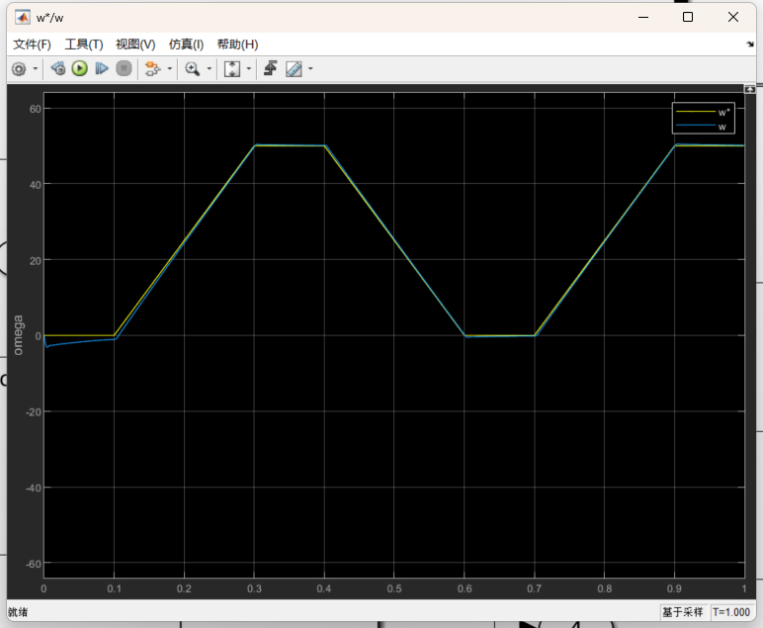
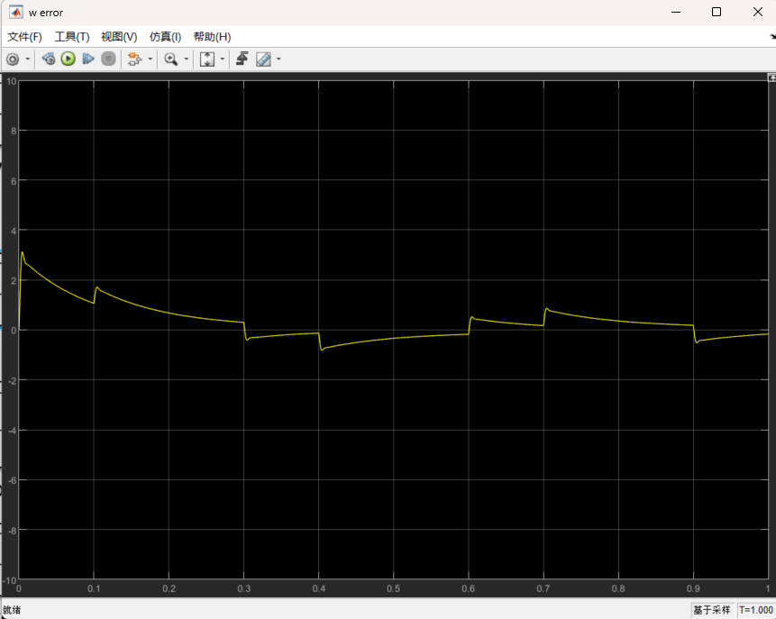
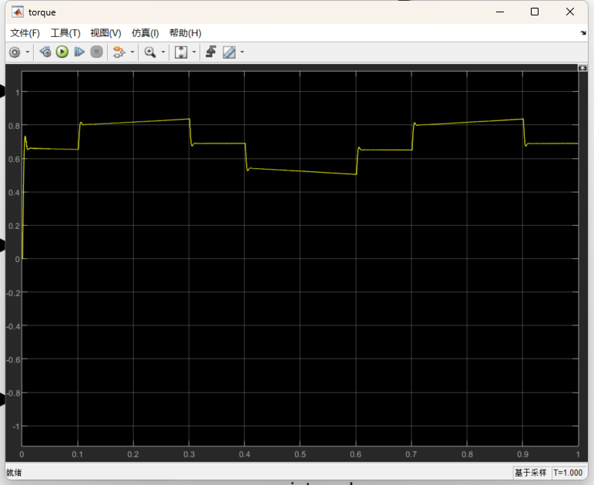
加入重力(之前是一直忽略了重力)干扰
控制器参数设置：
干扰力矩设置：0.65Nm
跟踪误差更加显著（3rad/s）。
关节角度理论/实际
Error
Torque

Slide 11
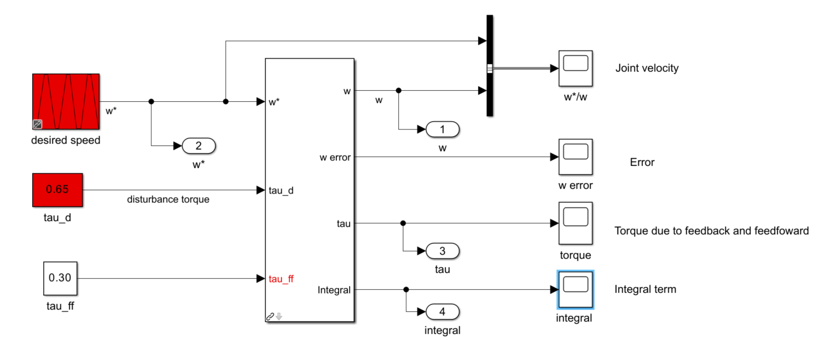
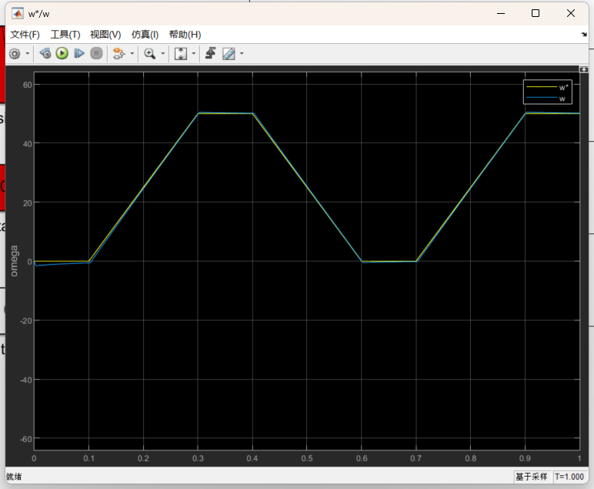
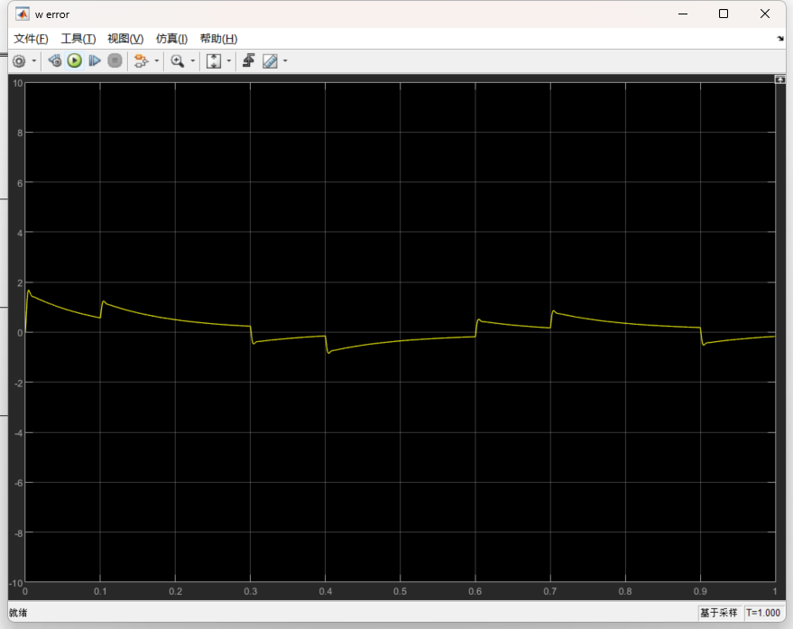
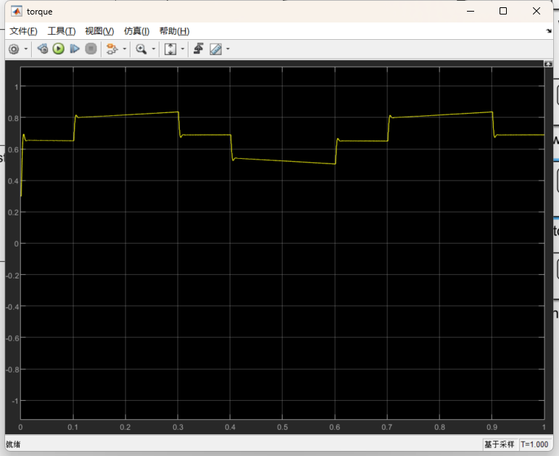
即使重力负载的数值不准确，前馈控制也可以减少干扰的幅度。
加入一个前馈量
关节角度理论/实际
Error
Torque

Slide 12
位置控制环（Ploop）
简单提一下

Slide 13
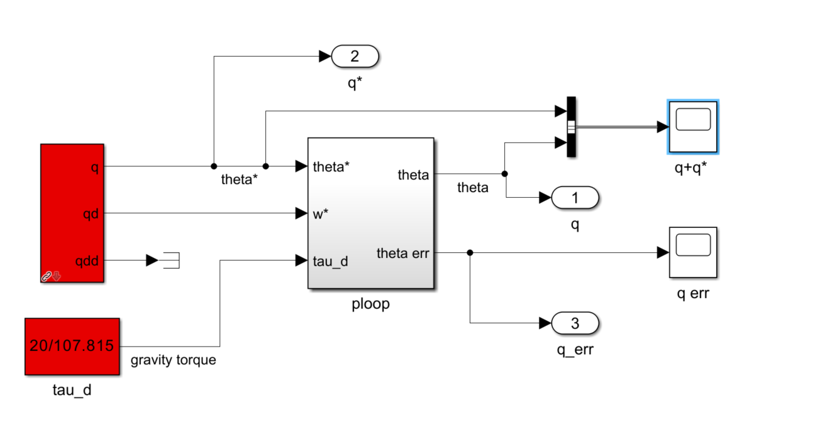
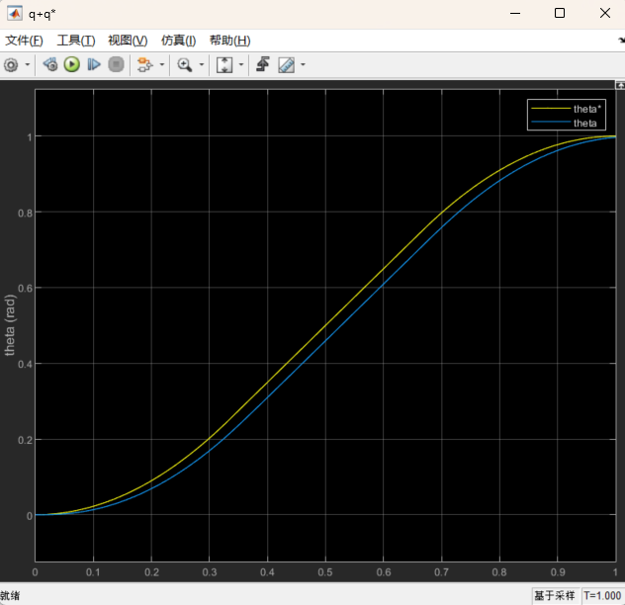
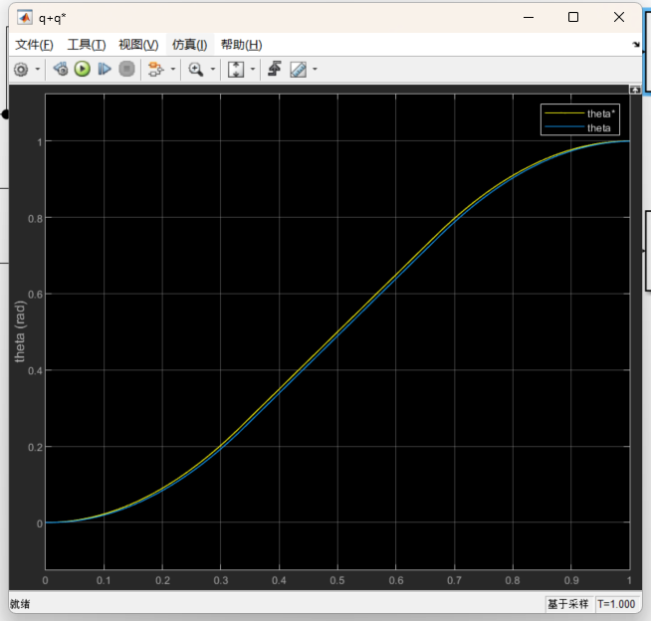
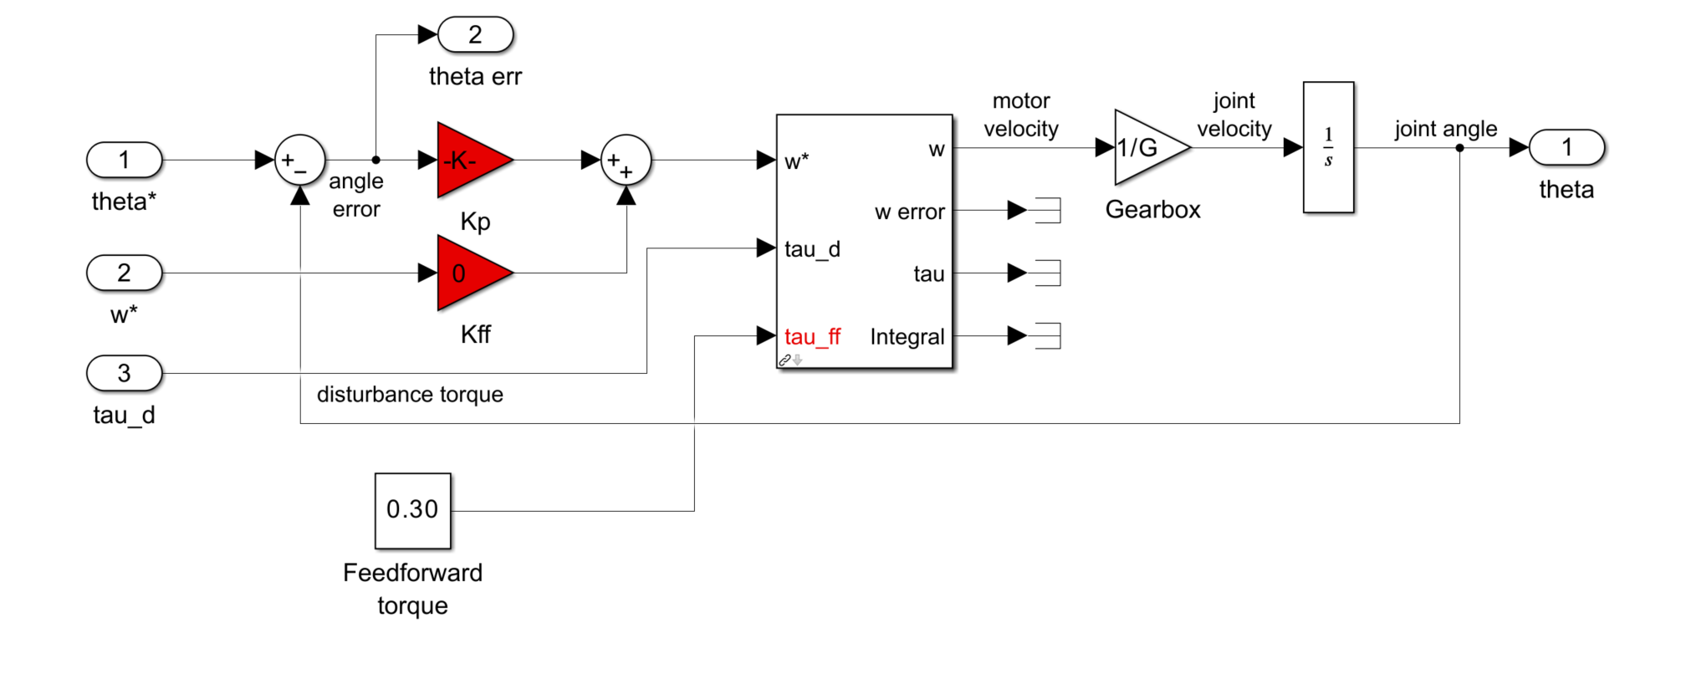
只有比例控制
Vloop,之前提到的
比例控制加期望速度的前馈

Slide 14
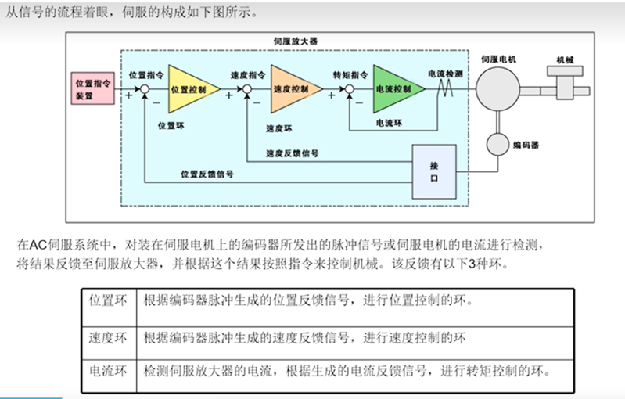
因此关节的动力学控制系统可以这样设计：
整体上，是一个嵌套控制回路（外环位置，内环速度）
内环使用P或PI控制生成力矩维持速度的跟踪
外环采用P控制，生成需求的速度。

